Slide 1
卒業研究発表 ヒット曲の特徴量分析
143 情報論理工学研究室 2110370003 宇賀由人

Slide 2
あらまし
研究テーマの背景
本研究の目的
特徴量についての説明
分析に使用した楽曲
分析結果と考察
まとめ
参考文献

Slide 3
研究テーマの背景
近年の日本で流される音楽シーンには様々な曲がある
大衆受けする曲
大衆受けしない曲
Notes:
近年日本で流される音楽シーンには様々な曲があり、その中でも人気がある曲と大衆受けしない曲があります。大衆受けしない曲が悪いわけではありませんが大衆受けする楽曲がどんな特徴を持っているのかを知ることは音楽を楽しむ消費者や音楽を制作する者にとって重要なテーマとなります。

Slide 4
本研究の目的
これまでの研究では…
楽曲
コード進行
歌声
歌詞
Notes:
これまでは、ヒットしている楽曲に対し、コード進行、歌声、歌詞を分析し、これらの要素がどのように関係しているのかが研究されていました。確かに曲においてこれらの要素は非常に重要ですが、これら以外の特徴を分析することでより楽曲がヒットする要因を見つけることができるのではないかと考えました。

Slide 5
本研究では…
楽曲
BPM
(Beats Per Minute)
楽曲の長さ
RMS
(Root Mean Square Energy)
スペクトル重心
ゼロクロス率
Notes:
そこで本研究では五つの特徴量を分析しました。

Slide 6
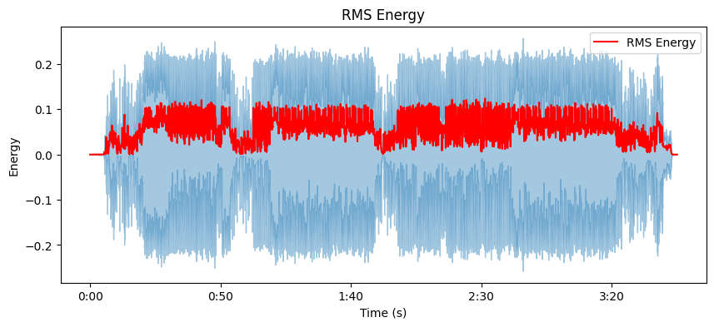
特徴量について(RMS)
音の振幅を表す
ヒット曲に共通点は？
RMSのグラフ例
Notes:
RMSは、音の振幅の変化を表し、この表のように表せます。青い線は元の信号、赤い線は音の信号の強さの変動を表しています。注目するのは赤い線で音の信号の強さの変動です。

Slide 7
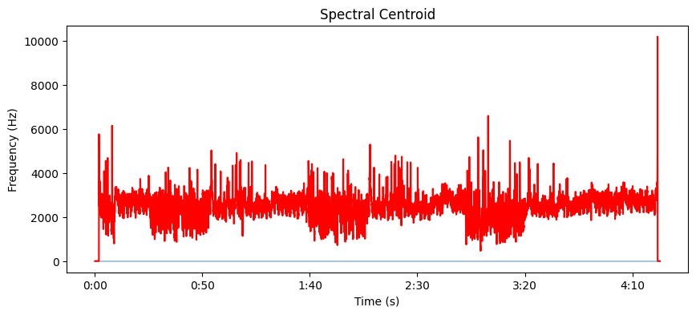
特徴量について(スペクトル重心)
音の明るさを示す
値が高い 明るい
値が低い 暗い
スペクトル重心のグラフ例
Notes:
スペクトル重心は音の明るさを示し、値が高いと明るい楽曲であり、低いと暗い雰囲気の楽曲ということを示します。たまに周波数が高くなったりしていますが注目して欲しいのは真ん中の集中している部分です。

Slide 8
分析に使用した楽曲
種別 | 曲数
ビルボードチャートTop5 | 80
YOUTUBE再生回数100万回以上1000万回以下 | 40
YOUTUBE再生回数100万回以下 | 40
Notes:
分析に使用した楽曲はビルボードチャートの2008年から2023年のTop5に入っている楽曲と比較対象としてYOUTUBE再生回数100万回以上1000万回以下の楽曲とYOUTUBE再生回数100万回以下の楽曲を分析しました。

Slide 9
分析結果と考察(数値)
平均 | ビルボード | 1000万~100万 | 100万以下
BPM | 123 | 118 | 111
ゼロクロス率 | 12% | 10% | 10%
スペクトル重心 | 2600 | 2360 | 2314
楽曲の長さ(分) | 4.45 | 4.1 | 3.4
Notes:
この表が分析結果になります。BPMは差が12しかなく、ビルボードチャート年代間の平均BPMには12以上の差がある年代も多くあるため、ヒットする要因とは考えにくいです。また、ゼロクロス率も差が2%しかなく、ビルボードチャート年代間の平均ゼロクロス率には2%の差がある年代も多くあるため、ヒットする要因とは考えにくいです。スペクトル重心はビルボードチャートの楽曲とそうでない楽曲との間で250の差が出ていますが、ビルボードチャートの年代間の平均値に250以上の差が出ている年代が四つあるためヒットする要因と考えるにはまだ差が足りないと考えられます。楽曲の長さは人気になるにつれ長くなっていますが、ビルボードチャートの年代ごとの平均を見ればわかる通り、ほとんどが4分台であり、最近の年代では3分台であるため長ければ良いというものではなく、極端に長すぎず短すぎなければヒットする要因には関係がないと考えられます。

Slide 11
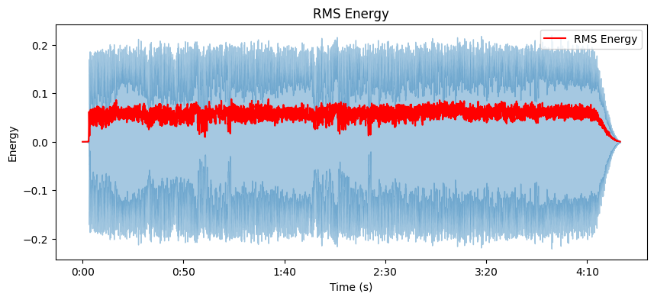
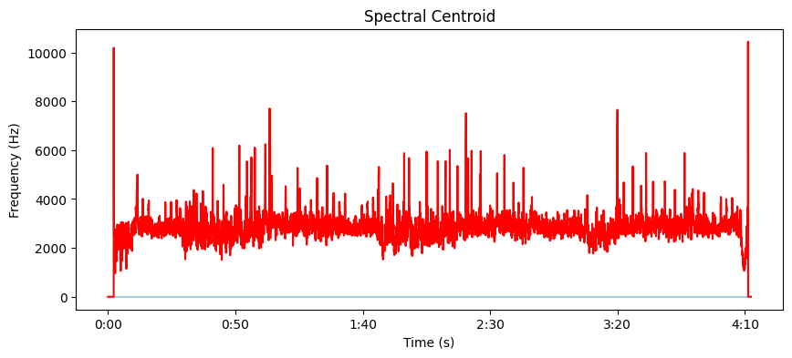
分析結果と考察(グラフ)
平坦型
Notes:
次にRMSとスペクトル重心の時間による変動をグラフにしたものの結果と考察をしていきます。まず、グラフの変動パターンとして、平坦型、山なり型、不規則型という3パターンに分けました。平坦型はこの表の通り、変動があまりなく一曲を通してあまり変化がない楽曲です。

Slide 12
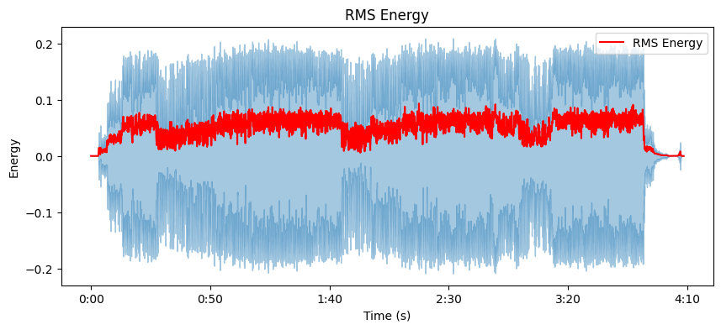
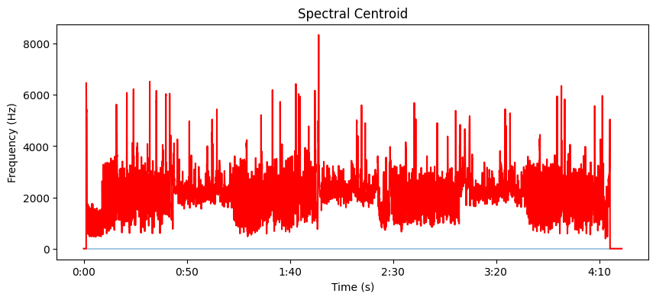
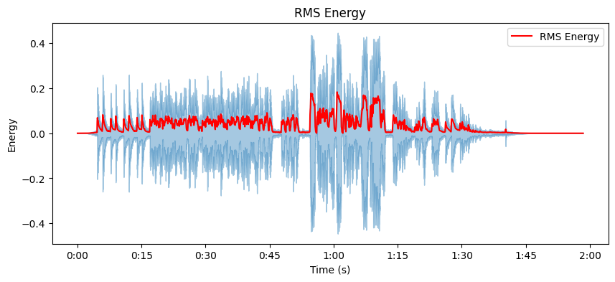
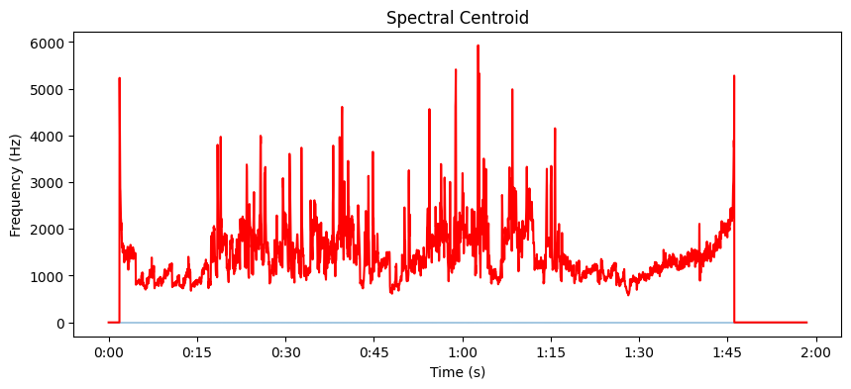
山なり型
不規則型
Notes:
山なり型は図の通り、サビでは盛り上がり、それ以外では落ち着くといった変化を見せるものです。不規則型とは盛り上がったり急に落ち着いたりと変化が激しい楽曲になります。

Slide 13
RMS(ビルボード)
RMS(1000万再生以下)
RMS(100万再生以下)
スペクトル重心(ビルボード)
スペクトル重心(1000万再生以下)
スペクトル重心(100万再生以下)
Notes:
これらの内訳をRMSとスペクトル重心でそれぞれ割合をグラフにしました。RMSでは、不規則型の割合がビルボードチャートの楽曲では少なくなっていることから不規則に信号の強さを変動させない方がヒットする要因となると考えられます。スペクトル重心では平坦型の割合が他の楽曲よりも多く、100万再生以下の楽曲では不規則型の割合が多くなっていることから、スペクトル重心の値は安定していた方がヒットする要因となると考えられます。

Slide 14
まとめ
ヒットする要因となり得る特徴量はRMSとスペクトル重心
RMSとスペクトル重心のグラフの割合が近い方が良い
RMS
スペクトル重心
不規則に変動させない方が良い
安定している方が良い
Notes:
まとめると、ヒットする要因となり得る特徴量はRMSとスペクトル重心の時間による変動であり、RMSは不規則に変動させない方が良く、スペクトル重心は安定している方が良いという結果になった、また、これらのグラフを比べるとわかるとおり、RMSとスペクトル重心のグラフの割合が近い方が良いと考えられる。

Slide 15
参考文献
横山真男,斎藤勇也：ヒットチャートランキング上位に入る楽曲の特徴分析, 情報処理学会研究報告音楽情報科学（MUS）Vol.2015-MUS-106, No.22, pp.1-6 (2015).
http://id.nii.ac.jp/1001/00113335/
吉田健太, 大槻明: 声道の共鳴特性・共振点，曲のテンポ及び歌詞の特徴量を機械学習に応用した“ヒット曲”の特徴分析, 情報処理学会第86回全国大会講演論文集 Vol.2024, No.1, pp.369-370(2024).
http://id.nii.ac.jp/1001/00235907/

Slide 16
戸上真人：Python で学ぶ音源分離，インプレス（2020）.
billboard JAPAN, 株式会社阪神コンテンツリン ク, https://www.billboard-japan.com/
伊藤彰則:環境音から異常を検知する統計的手法，日本音響学会誌75巻9号，pp.538-543，(2019)
https://www.jstage.jst.go.jp/article/jasj/75/9/75_538/_pdf
三好真人，柘植覚，Choge Kipsang Hillary，尾山匡浩，伊藤桃代，福見稔:音楽検索のための楽曲印象値の自動付与手法，情報処理学会研究報告 Vol.2011-MUS-89 No23，(2011)
http://id.nii.ac.jp/1001/00072704/
Librosa, audio and music processing in Python, https://librosa.org/doc/latest/index.html

Slide 17
ご清聴ありがとうございました。

Slide 19
特徴量について(BPM)
BPMは1分間あたりの拍数を表す数値
60の場合 1分間に60拍
曲の速さを捉えられる

Slide 20
特徴量について(ゼロクロス率)
音波がゼロラインを超える割合
ギター，ハイハットなどの高音 ゼロクロス率が高い
ベースやチェロなどの低音 ゼロクロス率が低い
Notes:
ゼロクロス率とは、音波がゼロラインを超える割合であり、ギターやハイハットなどの高音がよく使用されているとゼロクロス率が高くなり、ベースやチェロなどの低音が多く使用されているとゼロクロス率が低くなります。

Slide 21
課題
分析する楽曲の量をもっと多くすると結果が変わるかもしれない
年代によって特徴は変化し，ニーズも変化するためどのような特徴の楽曲がこれから流行するのかをAIを用いて予測する
ゼロクロス率の値が低く、変化が無い サンプリング周波数を高く
Notes:
サンプリング周波数は一秒間に何回サンプリングするか
高くすると重くなる

Slide 22
ビルボード
年代 | 2008 | 2009 | 2010 | 2011 | 2012 | 2013 | 2014 | 2015
BPM | 107.8 | 122.6 | 135.4 | 125.4 | 146.4 | 142 | 126.4 | 132.2
ゼロクロス率 | 0.1 | 0.12 | 0.12 | 0.14 | 0.16 | 0.12 | 0.12 | 0.12
スペクトル重心 | 2392 | 2582 | 2476 | 2844 | 2863 | 2415 | 2452 | 2454
長さ(分) | 4.4 | 4.2 | 4.4 | 4.4 | 4.4 | 4.4 | 4.8 | 4.6
ビルボード
年代 | 2016 | 2017 | 2018 | 2019 | 2020 | 2021 | 2022 | 2023
BPM | 141.5 | 126.2 | 128.6 | 93.4 | 107 | 127.4 | 125.4 | 139.4
ゼロクロス率 | 0.13 | 0.11 | 0.12 | 0.09 | 0.1 | 0.1 | 0.09 | 0.11
スペクトル重心 | 2600 | 2484 | 2549 | 2153 | 2337 | 2268 | 2208 | 2450
長さ(分) | 5.2 | 4.6 | 4.2 | 4.4 | 4.4 | 3.6 | 3.6 | 4

Slide 23
$$ZCR=\frac{1}{N}\sum_{t=1}^{N}{1[y\left[t−1\right]∙y\left[t\right]<0]}$$
$$ZCRの平均値=\frac{1}{M}\sum_{i=1}^{M}{ZCR[i]}$$
時間
$$\frac{1}{22050}≈0.00004535秒$$
N:フレーム内のサンプル数
y[t]:t番目のサンプル
M:フレームの総和
$$2048×0.00004535≈0.09288秒$$
Notes:
スペクトル重心は周波数成分の重み付き平均
周波数と振幅値の積を平均する
振幅が大きいとスペクトル重心に影響を与える
音響処理では、スペクトル成分に重みをつけることで、人間の聴覚の特性を考慮した分析が可能になります

Slide 24
振幅の各値を二乗し、すべて正の値とする
フレーム内のサンプルの総数で平均を取る
平方根を計算する
時間
$RMS=\sqrt{\frac{1}{N}\sum_{i=1}^{N}{x_{i}^{2}}}$​​

